Slide 1

©2015 hermanamargarita.com

Slide 2
^{¡Viva el Rey Jesús!}
^{¡Viva el Rey Jesús!}
©2015 hermanamargarita.com

Slide 3
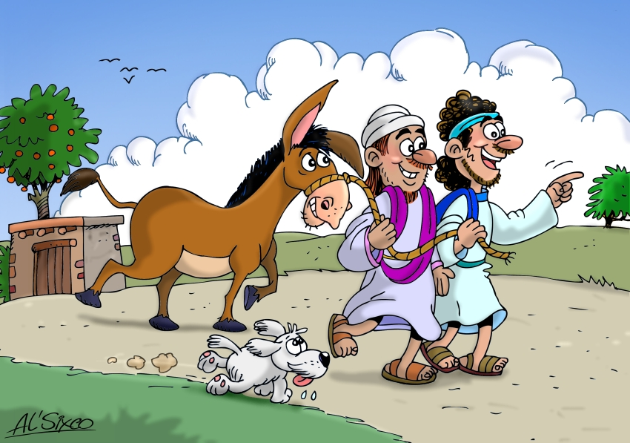
©2015 hermanamargarita.com

Slide 4
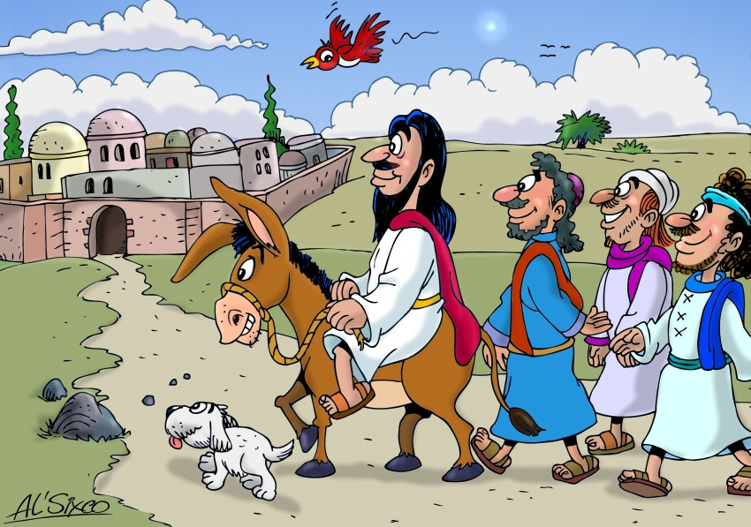
©2015 hermanamargarita.com

Slide 5
«¡Bendito el Rey que viene
en el nombre del Señor!»
Lucas 19:38
©2015 hermanamargarita.com

Slide 6
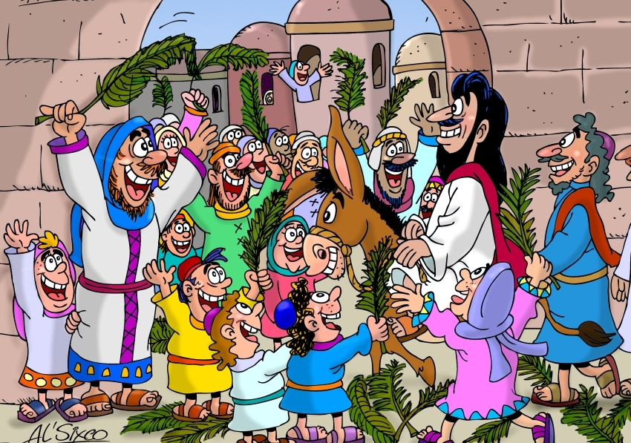
©2015 hermanamargarita.com

Slide 7

¡Viva el Rey Jesús!
Arte: Absalóm-León Sixco
©2015 hermanamargarita.com

